Slide 1
☆党风廉政建设专题党课☆
练好“三功”远离廉政风险
主讲人：王玺威
时间：2022年5月

Slide 2
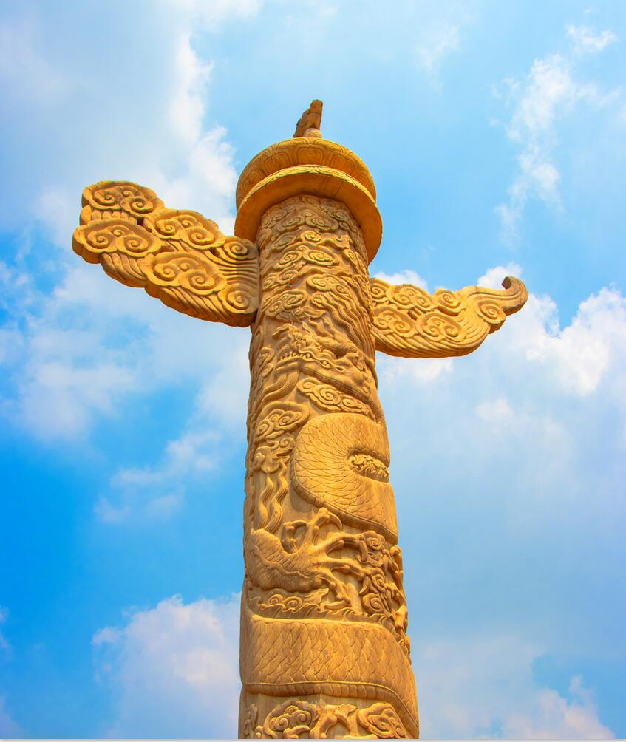
我们党历来高度重视
党风廉政建设和反不廉洁斗争
毛泽东同志早年就向全党提出了“两个务必”的要求：
“务必使同志们继续地保持谦虚、谨慎、不骄不躁的作风，务必使同志们继续地保持艰苦奋斗的作风”
“两个务必”是我们党在长期革命实践中形成的优良作风，提醒我们不要被敌人的腐朽思想所侵蚀，永葆共产党人的本色。

Slide 3

邓小平同志在改革开放初期就告诫全党：
“我们自从实行对外开放和对内搞活两个方面的政策以来，不过一两年时间，就有相当多的干部被腐蚀了。要足够估计到这样的形势，这股风来得很猛。如果我们党不高度注意，不坚决刹住这股风，那么，我们党和国家确实要发生‘改变面貌’的问题。”
当前社会，各种思想相互激荡，各种诱惑相互交织，作为领导干部如何做到廉洁自律、把握好自己？
我认为主要有以下三点：

Slide 4


目录
CONTENTS
01 /要练好思想上的“内功”
02 /要有守住廉洁自律的“防功”
03 /要有划清公与私的“硬功”

Slide 5

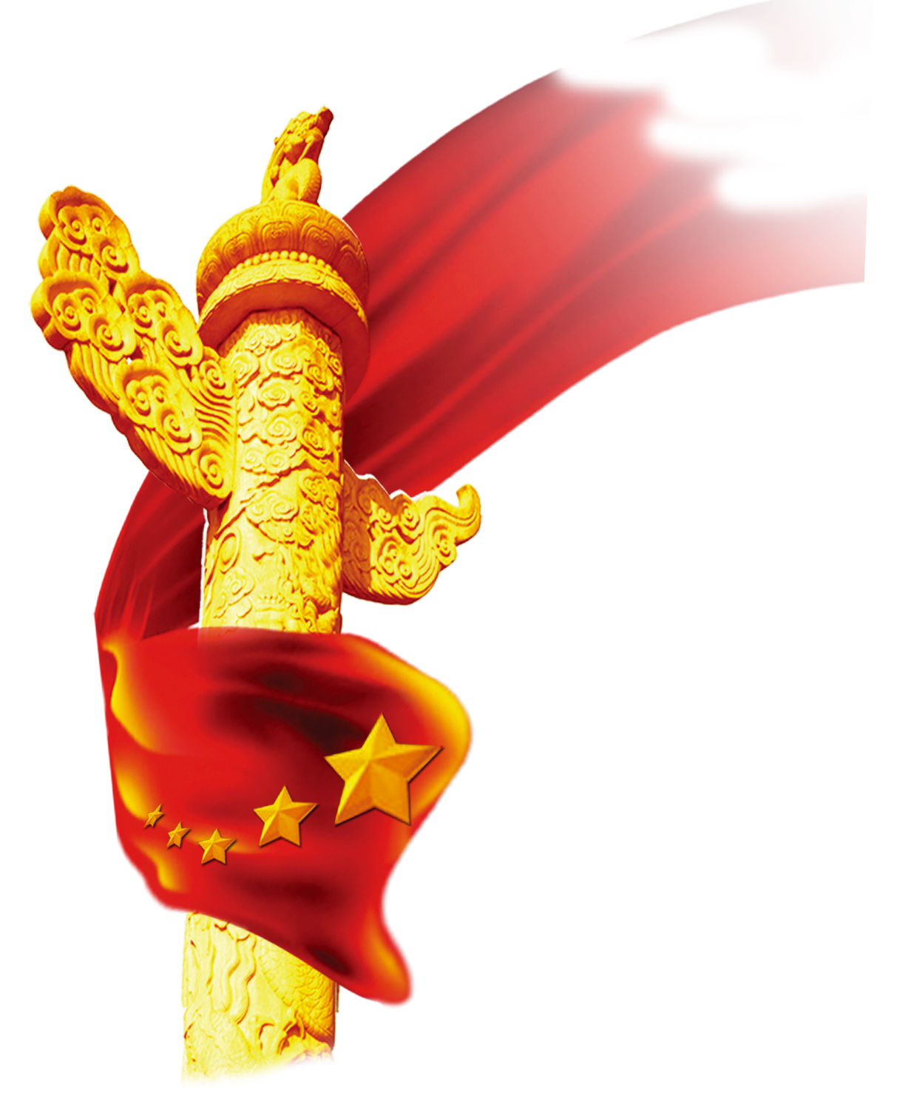


01
要练好思想上的“内功”

Slide 6
要练好思想上的“内功”
思想是行动的先导
思想滑坡是最危险的滑坡，信念动摇是最根本的动摇。
领导干部只有牢记党的宗旨，牢固树立立党为公、执政为民的理念，才能从根本上构建预防不廉洁的防火墙。我认为在思想上：
一要看境界
二要克欲望
三要防微杜渐

Slide 7

要练好思想上的“内功”
思想防线牢不牢，要看思想境界高不高。
境界是一种修养，一种情操，它来源于坚持不懈的学习。
领导干部只有树立终身学习的观念，把学习当成一种政治责任，当成一种人生修养，当成一种自觉追求，才能不断夯实廉政思想基础。
要紧跟时代步伐，认真学习马克思主义中国化的先进理论；
要贴近实际，大力吸取优秀廉政思想内涵。
当前很多领导干部堕落为不廉洁分子，一个根本的原因就是放松学习。

Slide 8


要练好思想上的“内功”
案例写真
厦门远华案件中落马的公安部原副部长李纪周，前云南省委副书记、省长李嘉廷，原江西省副省长胡长清在自己的忏悔录中都认为自己的堕落，首要就是放松了思想学习。

Slide 9
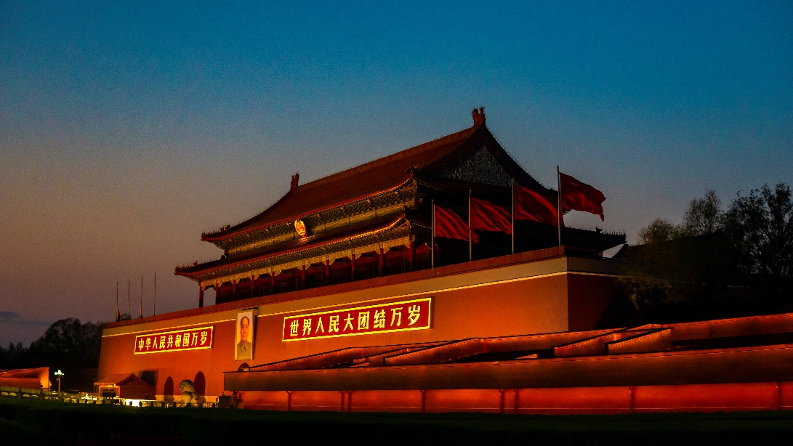
要练好思想上的“内功”
邪生于无禁，欲生于无度
欲望是人最大的敌人，领导干部也有七情六欲。
随着手中的权力越来越大，经受的诱惑也越来越大，思想的“杂质”往往会越来越多，一些领导干部也因此经不起“糖衣炮弹”攻击而“翻身落马”。
领导干部相当于一个公众人物，他的情趣爱好是其生活作风的反映，往往影响社会的价值取向。
开好的风气不易，但开坏的先河，就会有人趋之若鹜，这是人容易走向堕落的天性决定的。

Slide 10
要练好思想上的“内功”
广东省湛江原市委书记陈同庆，人送绰号“三敢书记”，何谓“三敢”？就是“什么酒都敢喝，什么钱都敢收，什么人都敢用”。
河北阳原县原县委书记张新政嗜赌如命，群众称其为“麻将书记”，称县委、县政府班子是“麻友执政”。当地有一首顺口溜：“要想进班子，必须上摊子(即上麻将桌)，上不了摊子，休想进班子。”
案例写真

Slide 11
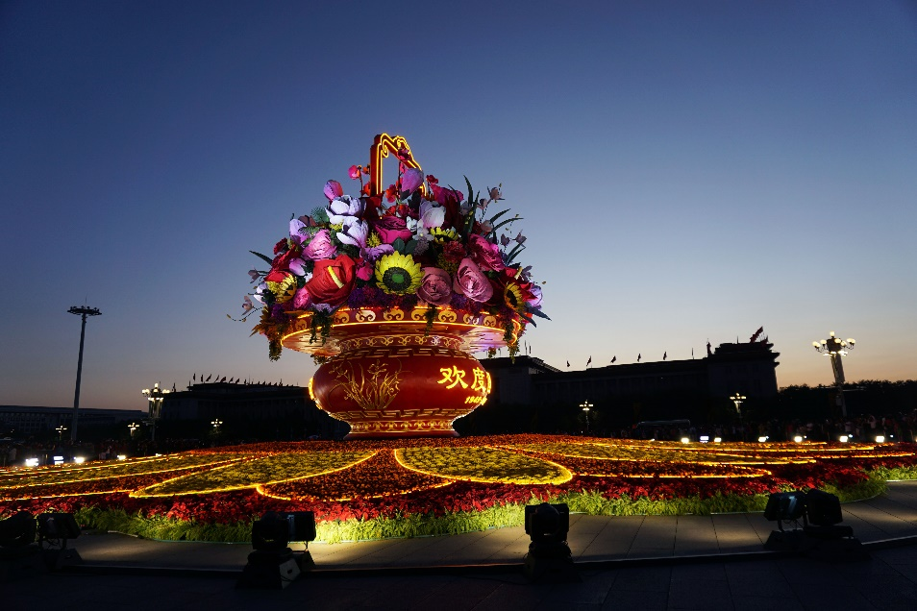
要练好思想上的“内功”
锤炼思想纯度，做一个高尚的人
中国是一个有数千年官本位历史的国度，民对官的尊崇根基很深，所以，身处高位者，其情趣爱好在时风的导向上，具有十分重要的影响。
因此，这就要求领导干部必须要锤炼思想纯度，做一个高尚的人，一个脱离了低级趣味的人，努力把生活欲望、人生情趣打造成一种文化品格、一种道德品牌、一种政治品质。戒贪欲、少权欲、寡物欲、去色欲，用浩然正气抵制恶欲，择其善者而从之，做到节而不过，遂而不纵。

Slide 12

要练好思想上的“内功”
慎思、慎微、慎言、慎始
能否把自己打造成不廉洁的“绝缘体”，取决于对小事、小节的思想态度
态度决定一切，能否把自己打造成不廉洁的“绝缘体”，取决于对小事、小节的思想态度。在任何时候都要保持头脑冷静，特别是在好的形势下，更要小心谨慎，时刻做到“慎思、慎微、慎言、慎始”。
领导干部要慎思
领导干部要慎微
领导干部要慎言
领导干部要慎始
常思自己的身份，时刻想到自己是领导干部，必须要有良好的品质。
坚持说实话、有意义的话，说有利于团结的话、鼓劲的话。
也就是说，要慎小事、拘小节。
要守住第一道防线

Slide 13
要练好思想上的“内功”
轿夫的新鞋
乘轿进城遇雨，有个穿新鞋的轿夫，他从灰厂到长安街时，还择地而行，怕弄脏新鞋。进城后，泥泞渐多，一不小心踩进泥水中，便“不复顾惜”了
这个故事说明：
人一旦“踩进泥水坑”，心里往往就放松了戒备。反正鞋已经脏了，一次是脏，两次也是脏，于是便有了惯性，从此便“不复顾惜”了。
巴甫洛夫说：“原谅自己，就是堕落的开始。”
我们有些党员干部起先在工作中兢兢业业，能够做到清正廉洁，偶然一不小心踩进“泥坑”，就从此放弃了自己的操守，破罐子破摔了。
因此特别要注意小节，，许多违法犯罪大都是从一些小事开始的，积小成大，最后以至于身不由己、欲罢不能，一发而不可收。

Slide 14
要练好思想上的“内功”
重庆市巫山县交通局原局长晏大彬因受贿2000余万元被判处死刑。他第一次受贿收受的是两条领带。正是这两条不起眼的领带，打开了他思想上的缺口。
从两条领带开始，晏大彬的胆子越来越大，受贿的数额也越来越大。在他任巫山县交通局局长8年期间，平均日进万金，最终一步步地走向了地狱。
案例写真

Slide 15

要练好思想上的“内功”
党的好干部、原呼和浩特市委书记牛玉儒同志，生前曾向机关各部门宣布，有事找他，不论公事私事一律办公室谈，家门免进。
他还对自己的家人约法三章：有上门送礼者，不准开门，不准受礼，不准说情。
牛玉儒同志也是人，他同样怕自己或家人面对诱惑而无法抗拒，因此，干脆不见说情送礼者，不让这些人有说情送礼之机。这也不失为防微杜渐的一个好办法。

Slide 16
02
要有守住廉洁自律的“防功”

Slide 17
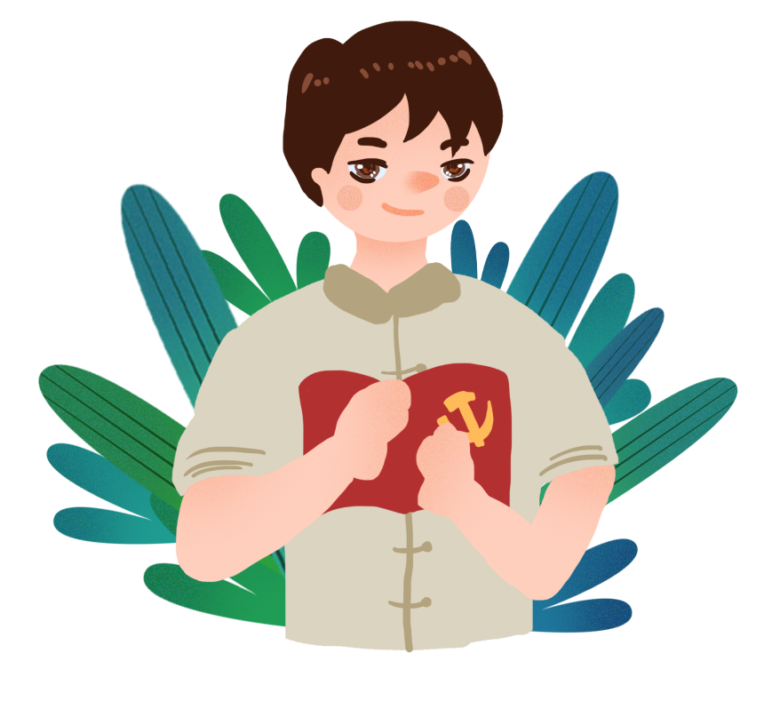
要有守住廉洁自律的“防功”
领导干部必须要坚守底线
时代不同，廉政的内涵也不尽相同，在现代社会要求领导干部一尘不染，已不合时宜。但有一点是共同的，必须严格在纪律和法律的范围内活动，这是领导干部由量变走向质变的“临界点”，是廉洁自律的底线。
一是用权而不滥权，防止政治上“失道”
二是谋利而不贪财，警惕经济上“失足”

Slide 18

要有守住廉洁自律的“防功”
权力是把“双刃剑”
用好可为党和人民更好地干工作；成为谋私的工具也能葬送自己
对于每位党员干部来说，职务和权力意味着一种责任，权利越大，责任也越大。孟子说，得道多助，失道寡助。多助之至，天下顺之；寡助之至，亲戚叛之。
党员干部要树立正确的权力观，认真践行全心全意为人民服务的宗旨。如果把权力当作违法乱纪的保护伞，只顾谋取个人政治利益，最终会“失道”以致身陷囹圄，甚而“众叛亲离”。

Slide 19
要有守住廉洁自律的“防功”
云南省财政厅原副厅长肖晓鹏，收受财物等折合人民币17万余元，伙同他人非法占有国家财政资金共计人民币577万元。犯贪污罪、受贿罪，数罪并罚，决定执行有期徒刑十八年。
国家食品药品监督管理局原局长郑筱萸，为八家制药企业在药品、医疗器械的审批等方面谋取利益，收受人民币649万余元。郑筱萸的玩忽职守行为，还致使6种假药品批准文号。2007年，郑筱萸在北京被执行死刑。
案例写真

Slide 20
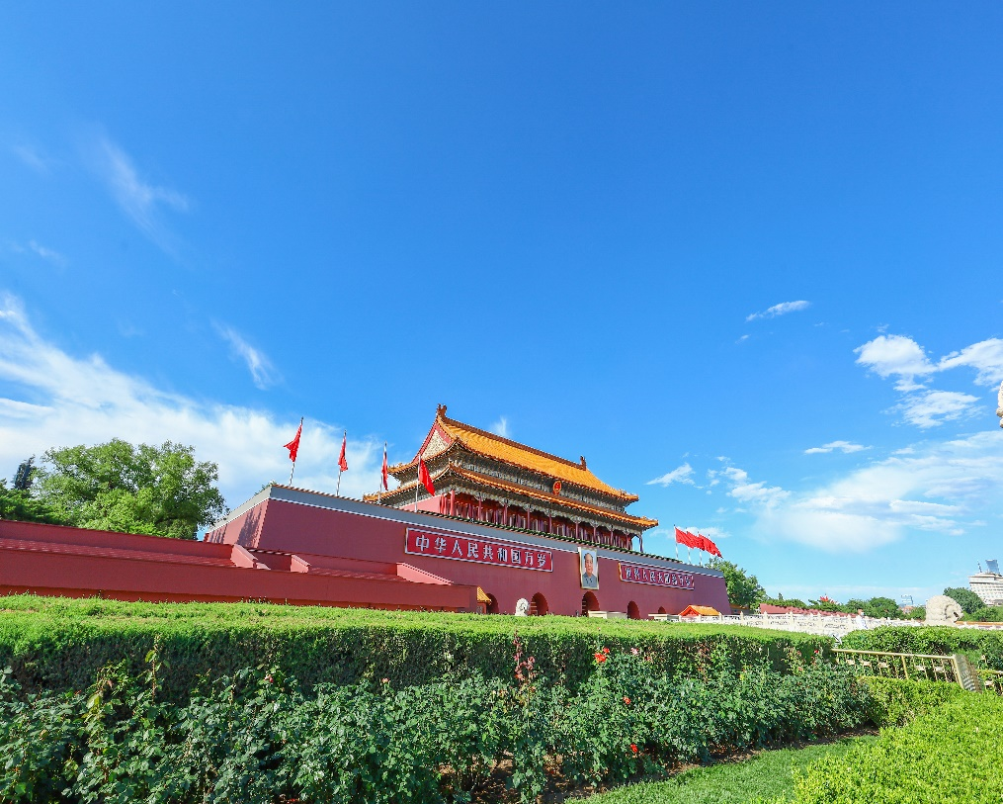
要有守住廉洁自律的“防功”
我们的权利是党和人民赋予的
我们党是一个全心全意为人民服务的政党，我们的权利是党和人民赋予的。党的性质决定了所有领导干部手中的权利只能用来为人民服务，决不能当作谋取个人私利的手段。
我们党决不允许任何人抱着升官发财的目的加入到干部队伍中来，一个人如果是带着贪污腐化的念头追求官位，有了权就可以捞钱，那么做官的结果就是坐牢。

Slide 21

要有守住廉洁自律的“防功”
过分看重金钱，就会成为金钱的奴隶
要坚持“富贵不能淫”的谋利取向，君子爱财，取之有道。
党员干部要以人民利益至高无上为基本准则，全心全意为人民谋福利，自觉做最大多数人利益的忠实代表。
金钱是一柄双刃剑，过分看重，就会成为金钱的奴隶。要坚持“富贵不能淫”的谋利取向，不贪不占不索不要，赚钱不越轨、有钱不奢侈。
现在，一些领导干部奉行“当官不发财，请我也不来”的理论，为官一任，贪财贪物，敛富一方，结果贪小失大，亡身破家，教训实为深刻。

Slide 22
要有守住廉洁自律的“防功”
“我是烧死在烟里，醉死在酒里，烂死在金钱里。”原浙江省委常委、省纪委书记王华元忏悔录中这样写道。反腐高官却收受巨额礼金礼品；多次到境外赌博；生活腐化，被判死缓。
贵阳原市长助理樊中黔被判死缓，长期受贿巨额贿赂和贵重物品超千万。尚有数百万财产不能说明来源合法。
案例写真
党员领导干部必须树立正确的利益观，正确处理个人利益与党和人民利益的关系。决不能以权谋私，获取不义之财。

Slide 23
03
要有划清公与私的“硬功”

Slide 24

要有划清公与私的“硬功”
廉洁自律，首先要做到公私分明
很多领导干部因为“情感资本”而不自觉地混淆公私，逾越公私界线，无形中埋下不廉洁的“导火索”；更有一些领导干部，被一些别有用心的人用“感情关系”攻破廉政的堡垒，走上违法犯罪之路而追悔莫及。
正确对待亲情
正确对待友情
正确对待恩情

Slide 25
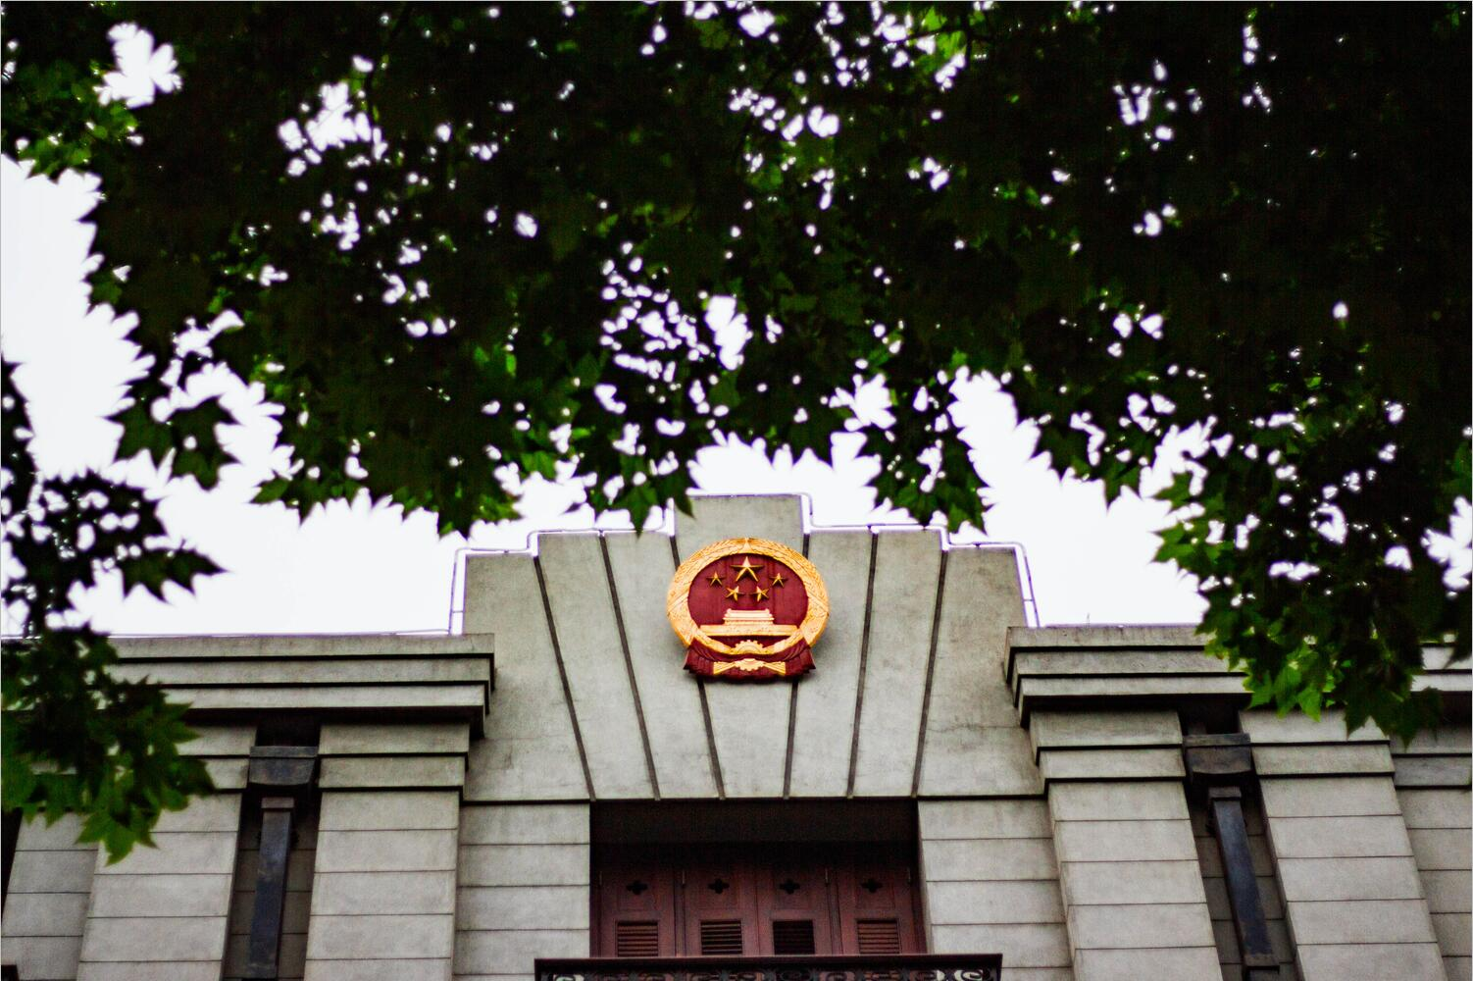
要有划清公与私的“硬功”
亲人利益再高，也决不能超越法律
亲情因素对领导干部廉洁从政的行为影响不可忽视
一个领导干部只要他手中有权，他及其家人都存在着拒腐防变的考验。当别有用心的人对领导干部本人的正面进攻不奏效时，就可能迂回从领导干部的家庭成员身上寻找突破口。
在当前复杂的社会环境下，领导干部必须树立正确的亲情观，把握好亲情与原则的关系，对自己的配偶、子女及其他亲属要加强教育。
要管好他们的手、嘴和腿，防止他们打着自己的旗号或利用自己的影响谋私利。

Slide 26
要有划清公与私的“硬功”
浙江省宁波市原市委书记许运鸿因徇私情多次滥用职权，致使某公司资产损失和经营亏损总额达人民币11.97亿多元。如此巨额亏损的祸首正是许运鸿的妻子傅培培和儿子许斌。
几年间，傅培培和儿子许斌从这家公司先获得好处费达到459万元。被法院以滥用职权罪判处有期徒刑10年。
案例写真
“子孙若如我，留钱做什么?贤而多财则损其志。子孙不如我，留钱做什么?愚而多财则增其过。”

Slide 27
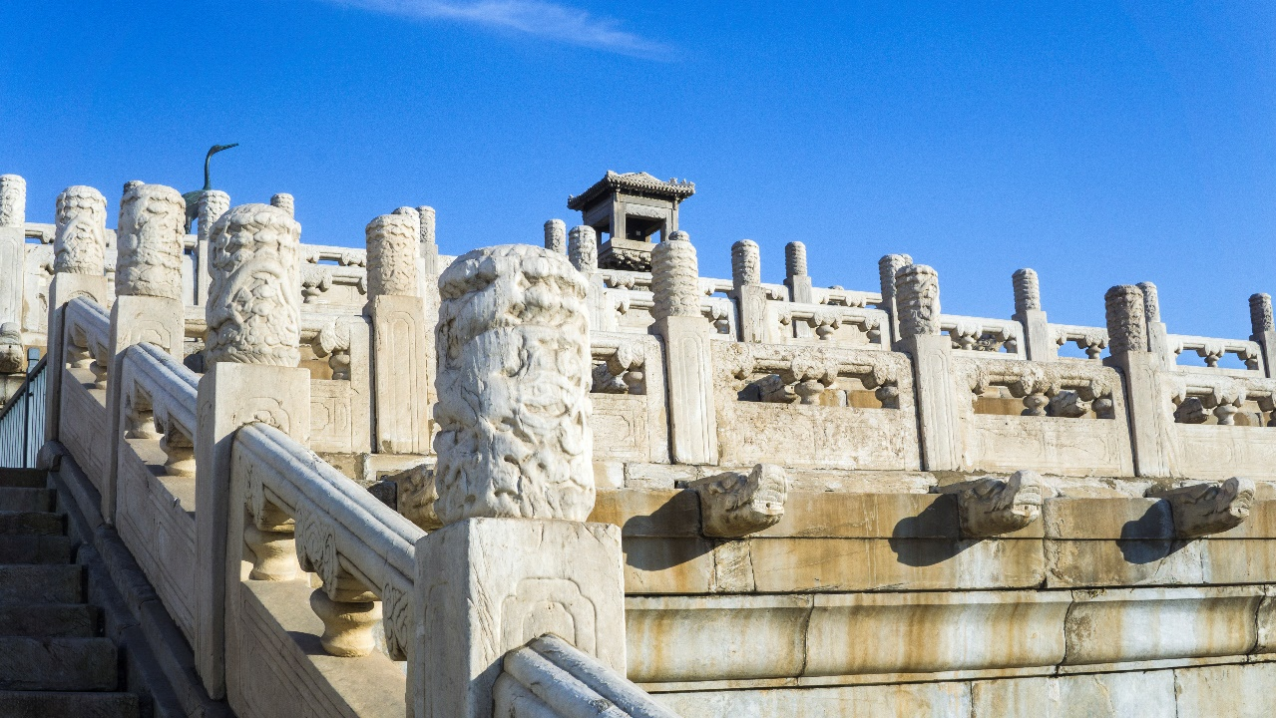
要有划清公与私的“硬功”
对待友情须谨慎，防止被人钻空子
交了好的朋友，可以互相促进；交了坏的朋友，则无异于“引狼入室”。
有的干部重个人感情，重朋友关系，重江湖义气，在他们眼里，原则要服从义气，却不知有多少人被“朋友”送进牢房。
曾说过，天下没有无缘无故的爱，也没有无缘无故的恨。他们相中的是你手中的资金调拨、干部调配、工程立项等权力。

Slide 28
要有划清公与私的“硬功”
湖南省纪委原副书记杜湘成和商人李庚的私人关系非同寻常，在很长一段时间里，杜湘成在北京的非职务消费，都是来自于李庚的支持。而杜湘成则为李庚任何合法非法的生意保驾护航。
为了排解“保护神”杜湘成的寂寞，李庚总是设法为杜湘成安排丰富的“娱乐节目”，最终杜湘成在接受李庚提供的“洋妓”服务时，被警方意外抓获而丢官；
案例写真
对自己的同事和朋友，不因私情乱公事，不以义气犯原则，不受关系所左右。更要防止被一些处心积虑“精神贿赂”的人拉拢被腐蚀。

Slide 29
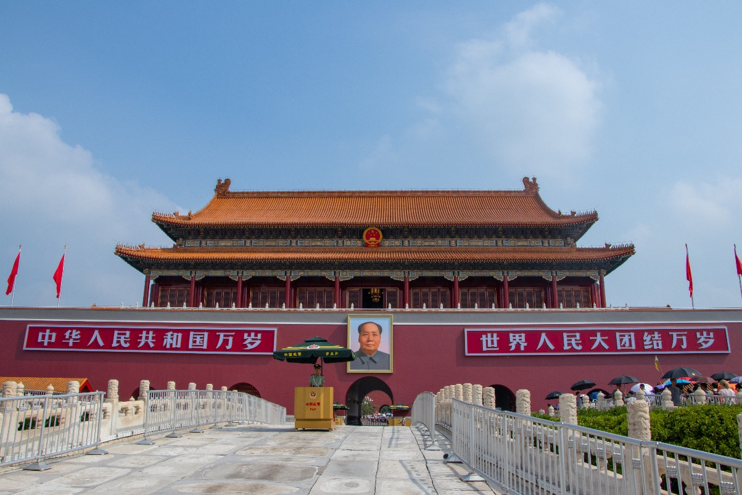
要有划清公与私的“硬功”
要处理好组织之恩、人民之恩和私恩的关系
把党的培养和人民群众的信任，变成奉献党和人民事业的实际行动。
滴水之恩，当以涌泉相报，是中国人的传统美德,也就是说人要知道报恩。可如今一些领导干部不感国家、组织、人民之恩，把组织之培养当作私情，将自己的提拔重用归功于某个人的“关照”。
干部一定要处理好组织之恩、人民之恩和私恩的关系，把握好公与私、情与理的尺度，把党的培养和人民群众的信任，变成奉献党和人民事业的实际行动。
党把我们放在哪个岗位，就要在哪个岗位兢兢业业地履行职责，真正干出成绩来。

Slide 30
要有划清公与私的“硬功”
一要算好“政治帐”，不要自毁前程
四要算好“家庭帐”，不要妻离子散
每一名党员干部，各项工作业绩和荣誉的取得，都是组织精心培养和个人的艰苦奋斗的结果，应当加倍珍惜自己的政治生命。
有的人为追求所谓的“家庭幸福”，结果把家庭变成了不廉洁的大后方，不但让自己受罪，还使家人受牵连；
二要算好“经济帐”，不要倾家荡产
五要算好“亲情帐”，不要众叛亲离
国家给予我们工资、奖金以及福利待遇已经足以让我们衣食无忧。是走向光明大道，还是步入万丈深渊，全在贪廉一念之间。
一个人一旦有了官位，这样那样的“朋友”就会纷至沓来，一旦违纪违法被审查，就会门可罗雀，既失去了亲情，也失去了友情
三要算好“名誉帐”，不要身败名裂
五要算好“健康帐”，不要身心交瘁
拼搏多年才能赢得他人的尊重和荣誉，如果不懂得珍重，自毁其名，实在是令人痛惜。
人如果触碰党纪国法的“高压线”，心理承受着巨大的压力，怎么会有一个好身体呢？不廉洁分子是50%以上都患有癌症。

Slide 31
要有划清公与私的“硬功”
各级领导班子和领导干部既要抓好本职范围内的业务工作，又要肩负起党风廉政建设的职责,坚持“两手抓，两手都要硬”
二是责任意识
2
一是政治意识
三是创新意识
党风廉政建设责任制是反腐倡廉建设中一项带有根本性、全局性、基础性的制度，各级党组织都要把落实党风廉政建设责任制当作一项重要的政治任务来对待。
反腐倡廉建设的长期性、复杂性、艰巨性，要求我们必须根据不断变化的新形势和新情况，积极研究新思路、新方法，制定出新的措施。
1
3
思想上要强化三种意识

Slide 32

要有划清公与私的“硬功”
一是要从严剖析自己
面对恭维声越来越多，批评声越来越少，如果不能保持清醒的头脑，不经常剖析自己，久而久之，就会得意忘形，最终走上以权谋私、贪污受贿的违法犯罪道路。
二是要严于自律
贪婪是不廉洁者通向地狱之门的钥匙，自律是有志者得以自保的利闸。我们千万要有自我保护意识，这是对党的事业对自己的家庭负责。
自律可以归纳为“六个守住、六个不能”：
要守住善，不能干伤害百姓的事。
要守住正，不能干歪门邪道的事。
要守住规，不能干违背制度的事。
要守住诚，不能干背义失信的事。
要守住实，不能干弄虚作假的事。
要守住底，不能干错上加错的事。

Slide 33
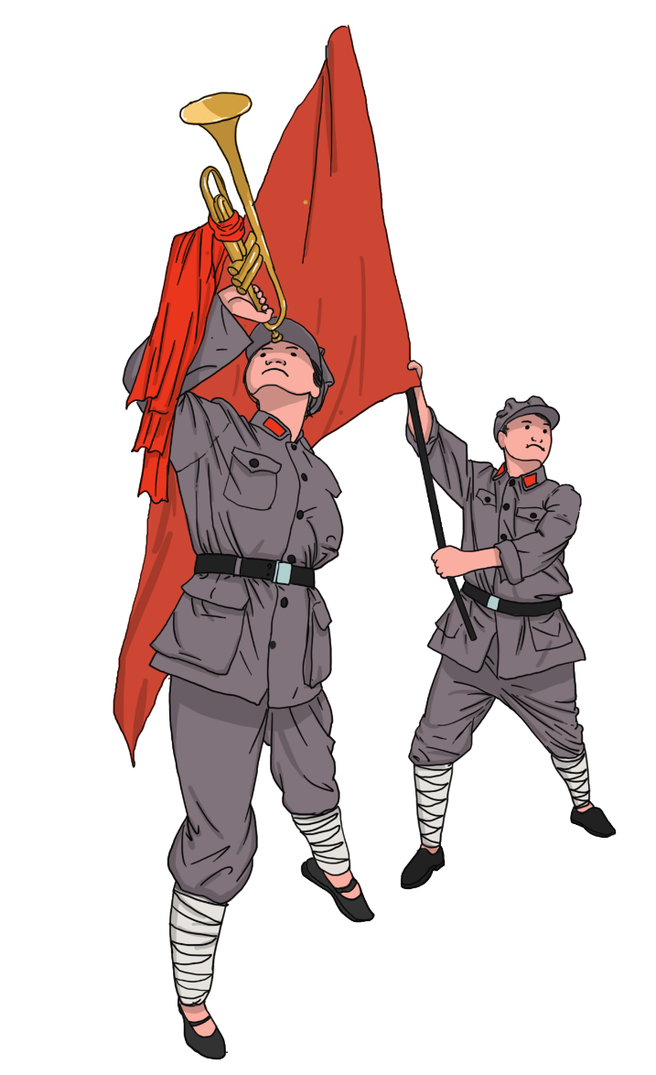
要有划清公与私的“硬功”
手莫伸，伸手必被捉。
党与人民在监督，万目睽睽难逃脱。
汝言惧捉手不伸，他道不伸能自觉，
其实想伸不敢伸，人民咫尺手自缩。
岂不爱权位，权位高高耸山岳。
岂不爱粉黛，爱河饮尽犹饥渴。
岂不爱推戴。颂歌盈耳神仙乐。
第一想到不忘本，来自人民莫作恶。
第二想到党培养，无党岂能有所作？
笫三想到衣食住，若无人民岂能活？
第四想到虽有功，岂无过失应惭怍。
吁嗟乎，
九牛一毫莫自夸，骄傲自满必翻车。
历览古今多少事，成由谦逊败由奢。
七古·手莫伸
陈 毅

Slide 34
☆党风廉政建设专题党课☆
谢谢！

